Slide 1
Русский язык – безграничное море!
В глуби морской я дождался улова:
Выловил ключ, открывающий радость,-
Этим ключом было РУССКОЕ СЛОВО.
М. Геттуев

Slide 2
ааа
Лексика
ОБЩЕ-УПОТРЕБИТЕЛЬНАЯ
ОГРАНИЧЕННАЯ
В УПОТРЕБЛЕНИИ
ТЕРМИНЫ
ПРОФЕССИО-НАЛИЗМЫ
?
ЖАРГОНИЗМЫ

Slide 3
ПРОВЕРИМ ДОМАШНЕЕ ЗАДАНИЕ
Задание А. Составить словарь профессионализмов своего
увлечения.
Задание Б. Записать диалог, «подслушанный» на работе мамы (папы).

Slide 4
Лексика
ОБЩЕ-УПОТРЕБИТЕЛЬНАЯ
ОГРАНИЧЕННАЯ
В УПОТРЕБЛЕНИИ
ТЕРМИНЫ
ПРОФЕССИО-НАЛИЗМЫ
?
ЖАРГОНИЗМЫ

Slide 5
Гунько Феня Михайловна 1930 г.р. д.Полховка Мглинский район Брянская область

Slide 6
Определение целей урока
Цели урока:
узнать …
- как называются «бабушкины слова»,
- можно ли их найти в словарях,
- стоит ли их изучать,
научиться …
- распознавать в текстах,
- подбирать общеупотребительные синонимы,
- анализировать их роль в художественных текстах.

Slide 7
………………… Классная работа
Диалектизмы
Диалектизмы — это слова, употребляемые жителями только определённой местности.
Диалект (говор, наречие) – язык, характерный для жителей определённой местности.

Slide 8
Карта диалектов
северное наречие
южное наречие
среднерусские говоры

Slide 9
Диалектизм | Обще- употребительное слово | Отличия | Вид диалектизма
вовк | волк
пашпорт | паспорт
говОришь | говорИшь
гуска | гусыня
земляница | земляника
бегають | бегают
выпрыгнув | выпрыгнул
у мене | у меня

Slide 10
Диалектизм | Обще- употребительное слово | Чем отличаются | Вид диалектизма
вовк | волк | звуками | фонетические
пашпорт | паспорт
говОришь | говорИшь
гуска | гусыня | словообразова тельными морфемами | словообразовательные
земляница | земляника
бегають | бегают | Словоизменением, формами слов |  | морфологические
выпрыгнув | выпрыгнул
у мене | у меня
Лексические диалектизмы: гидлый, хуста, акурат

Slide 11
ЗАДАНИЕ: ВЫПИШИТЕ ДИАЛЕКТИЗМЫ, ПОДБЕРИТЕ К НИМ ОБЩЕУПОТРЕБИТЕЛЬНЫЕ СИНОНИМЫ
ПИСЬМО
Здравствуй, мой любый унучек Ванюша. Как же я по тебе соскучилась! Когда ж мы с тобой побачимся? Приезжай – ка к нам на всё лето. Деду поможешь коров пасвить, он тебе уже и пугу новую сделал. А мне пособишь бурачок полоть, цибульку. За коровяками сходим в тот чапыжник, что и летось. А вечерами будем на ганках пить чай и гутарить до темноты. Жду с нетерпением. Твоя бабуля.

Slide 12
Диалектизмы в словарях
С.И.Ожегов. Толковый словарь русского языка
БУРАК, -а, м. (ОБЛ.). То же, что и свёкла.//уменьш. бурачок, -чка, м. //прил. бурачный, -ая, -ое.
Брянский областной словарь. Под ред. Н.И. Курганской. Брянск, 2007

Slide 13
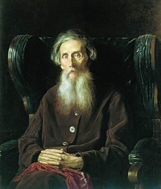
Владимир Иванович Даль (1801-1872) русский учёный, писатель и лексикограф, составитель «Толкового словаря живого великорусского языка».

Slide 14
Словарная статья в словаре В.И.Даля
КАВЗАТЬСЯ зап. или ковзаться южн. кататься на ногах по льду.
Кавзель ж. зап. гладь, каток, гладкий ледок для катанья. Дзеци усе пашли на кавзель.

Slide 15
Проверь себя!
Любый – любимый
Унучек – внучек
Пасвить – пасти
Пуга – кнут
Пособить – помочь
Бурачок – свёкла
Цибуля - лук
Коровяки – белые грибы
Чапыжник – лес
Летось – в прошлом году
Ганки – крыльцо
Гутарить - говорить

Slide 16
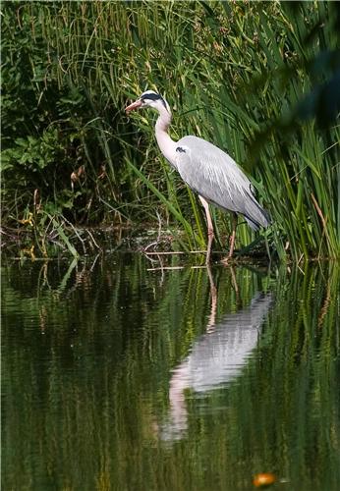
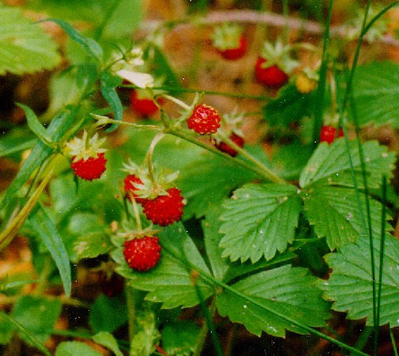
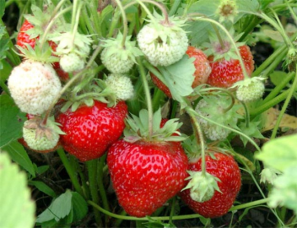
Диалектные слова, ставшие общеупотребительными
стрекоза
цапля
земляника
клубника
смекалка

Slide 17
Соотнесите диалектизмы и общеупотребительные синонимы
МЕНЮ БАБУШКИ |  | В ПОМОЩЬ ДЕДУШКЕ
Жидкая Початок кукурузы Пелюшки Компот Камы Оладьи Узвар Суп Нелупейка Картофельное пюре Киёк Неочищенная картошка |  | Мосты Изгородь Ганки Полка Пуня Крыльцо Услон Сарай Поличка Пол Прясло Лавка в избе

Slide 18
Соотнесите диалектизмы и общеупотребительные синонимы
МЕНЮ БАБУШКИ |  | В ПОМОЩЬ ДЕДУШКЕ
Жидкая Початок кукурузы Пелюшки Компот Камы Оладьи Узвар Суп Нелупейка Картофельное пюре Киёк Неочищенная картошка |  | Мосты Изгородь Ганки Полка Пуня Крыльцо Услон Сарай Поличка Пол Прясло Лавка в избе

Slide 19
Роль диалектизмов в художественном произведении
А слыхали вы, ребятки, - начал Илюша, - что намеднись у нас на Варнавицах приключилось?
- На плотине – то? – спросил Федя.
-Да, да, на плотине, на прорванной. Вот уж нечистое место, так нечистое, и глухое такое. Кругом всё такие буераки, овраги, а в оврагах казюли водятся.
И.С.Тургенев. Бежин луг.
намеднись – недавно
буерак – яма, наполненная водой
казюля – ядовитая змея (гадюка)

Slide 20
Роль диалектизмов в художественном произведении
Пахнет рыхлыми драченами;
У порога в дежке квас,
Над печурками точёными
Тараканы лезут в паз.
Льётся сажа над заслонкою,
В печке нитки попелиц,
А на лавке за солонкою –
Шелуха сырых яиц.
Мать с ухватами не сладится,
Нагибается низко,
Старый кот к махотке крадется
На парное молоко.
С.Есенин. В хате
Драчёна – кушанье из пшена и яиц.
Дежка – деревянная кадка для кваса
Печурка – углубления в боковой части русской печи.
Паз – щель, дыра
Заслонка – печная дверка в виде железного листа с ручкой
Попелица – пепел
Ухват – род железных вил, с помощью которых ставили и вынимали из печи горшки
Махотка – глиняный кувшин для молока.
.

Slide 21
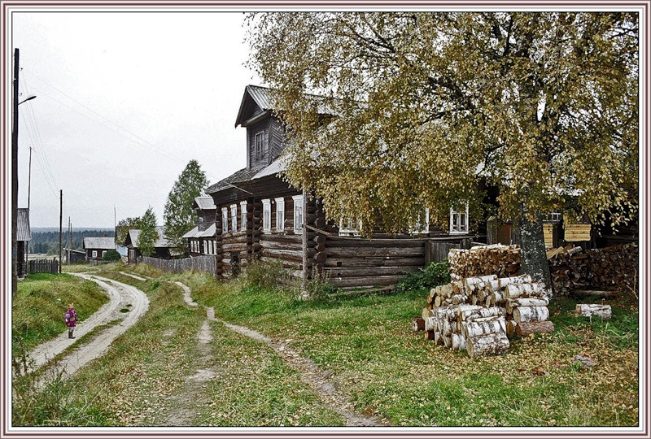
Какова судьба диалектизмов? Стоит ли их изучать?
Нас к этим словам привадила мать, Милы они с самого детства. И я ничего не хочу уступать
Из вверенного наследства. Но как отстоять его, Не растерять, И есть ли такие средства?
А. Яшин
сугрёвушка - родной, милый, сердечный дежень - квашеное молоко; воркун - голубь, сильно и много воркующий; пестерь - приспособление для переноски тяжестей, например, сена; прясница - приспособление для прядения без веретена.

Slide 22
Домашнее задание параграф 13, стр.56
Задание А. Составьте несколько словарных карточек с диалектизмами
1. Слово. 2. Его значение. 3.Пример в употреблении. 4. Место записи (населенный пункт, район, область), 5. Фамилия собирателя. 6. Год записи. 7. Фамилия информатора, от которого произведена запись. Например:
Буйный – крупный, больших размеров.
Картошка в этом году у нас буйная.
д .Добрунь, Брянского района.
И. Иванов. 2013 год.
Информатор: П. Сидоров, 72 года.
Задание Б.
Мини-сочинение
«Самое доброе слово» или «Загадка слова»

Slide 23
ПОДВЕДЕМ ИТОГИ
Я УЗНАЛ, ЧТО …
Я НАУЧИЛСЯ …
ОБЯЗАТЕЛЬНО НАДО ЗАПОМНИТЬ, ЧТО …
МНЕ ПОНРАВИЛОСЬ …
МНЕ ПОКАЗАЛОСЬ СЛОЖНЫМ …

